Slide 1
第一部分 数理逻辑
2023年9月
第1次课
copyright © 2023 by Shenhaian

Slide 2

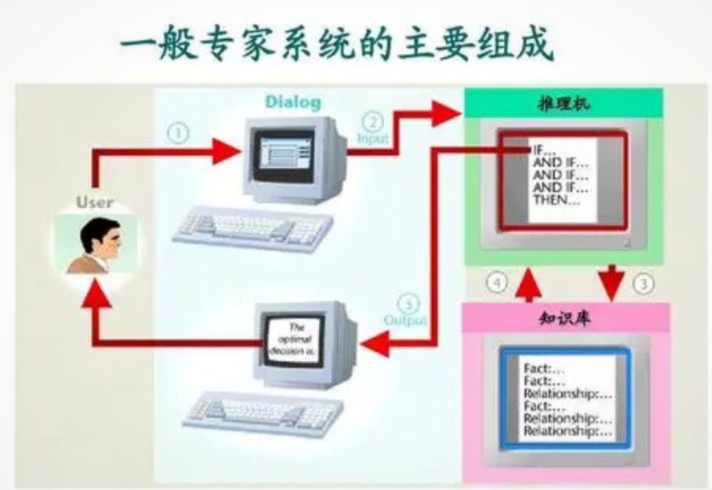
数理逻辑研究什么
第1次课

Slide 3
数理逻辑研究什么
数理逻辑是用数学方法研究思维规律的一门学科。所谓数学方法是指:用一套数学的符号系统来描述和 处理思维的形式与规律。因此, 数理逻辑又称为符号逻辑。
命题逻辑
谓词逻辑
第1次课

Slide 4
第二章 命题逻辑
本章介绍数理逻辑中最基本的内容命题逻辑。首先引入命题、命题公式等概念。然后,在此基础上研究命题公式间的等值关系和蕴含关系,并给出推理规则,进行命题演绎。主要内容如下：
2.1 命题的概念和表示
2.2 逻辑联结词
2.3 命题演算的合适公式
2.4 等价与蕴含
2.5 对偶与范式
2.6 命题演算的推理理论
第1次课

Slide 5
2.1 命题的概念和表示
一、命题的概念
命题：是能分辨真假的陈述句。
例1 判断下列语句是否是命题。
（1）空气是人生存所必需的。 （2）请把门关上。
（3）南京是中国的首都。 （4）你吃饭了吗？
（5）啊，真美呀！ (6) 明年春节是个大晴天。
解 （1）、（3）、(6)是命题
用真值来描述命题是“真” 还是“假”。分别用“1”和“0”表示。
第1次课
命题用大写的拉丁字母A、B、C、……P、Q、……或者带下标的大写的字母来表示。

Slide 6
二、原子命题和复合命题
。
原子命题：由简单句形成的命题。
复合命题：由一个或几个原子命题通过联结词的联接而构成的命题。
例3 A：李明是三好学生。
B：李明既是三好学生又是足球队员
C: 明天天气晴朗.
D：张平或者正在钓鱼或者正在睡觉。
E：如果明天天气晴朗，那么我们举行运动会。
第1次课
解 A、C是原子命题
B、D、E是复合命题

Slide 7
2.2 逻辑联结词
1. 否定“¬”
定义2.2.1 设P是一个命题，则P的否定是一个复合命题，称为P的否命题，记作“¬P” (读作“非P”)。
命题P取值为真时，命题¬P取值为假；命题P取值为假时，命题¬P取值为真。
P ¬P
1 0
0 1
例4 设P：上海是一个城市；Q：每个自然数都是偶数。 则有¬ P：上海不是一个城市;
¬Q：并非每个自然数都是偶数。

Slide 8
2．合取“∧”
定义2.2.2 设P和Q是两个命题，则P和Q的合取是一个复合命题，记作“P ∧ Q”（读作“P且Q”）。
当且仅当命题P和Q均取值为真时，P ∧ Q才取值为真。
P
Q
P∧Q
0
0
0
0
1
0
1
0
0
1
1
1
例5 设P：我们去看电影。Q：房间里有十张桌子。则P ∧ Q表示“我们去看电影并且房间里有十张桌子。”
第1次课

Slide 9
3. 析取“∨”
定义2.2.3 设P和Q是两个命题，则P和Q的析取是一个复合命题，记作“P∨Q”（读作“P或Q”）。
当且仅当P和Q至少有一个取值为真时，P∨Q取值为真。
P
Q
P∨Q
0
0
0
0
1
1
1
0
1
1
1
1
例6 设命题P：他可能是100米赛跑冠军；
Q：他可能是400米赛跑冠军。
第1次课
则命题P∨Q表示：
他可能是100米或400米赛跑的冠军。

Slide 10
4. 蕴含“→”
定义2.2.4 设P和Q是两个命题，则它们的条件命题是一个复合命题，记作“P→Q”（读作“如果P，则Q”）。
当P为真，Q为假时，P→Q为假，否则 P→Q为真。
P
Q
P→Q
0
0
1
0
1
1
1
0
0
1
1
1
例8 若P：雪是黑色的；Q：太阳从西边升起；
R：太阳从东边升起。则P→Q和P→R所表示的命题都是真的.
第1次课

Slide 11
例9 将命题“如果我得到这本小说，那么我今夜就读完它。”符号化。
解 令P：我得到这本小说；Q：我今夜就读完它。
于是上述命题可表示为P→Q。
给定命题“P→Q”，则
Q→P称为命题P→Q的逆命题
¬P→¬Q 反命题
¬Q→¬P 逆反命题
第1次课

Slide 12

5．等值“↔”
定义2.2.5 设P和Q是两个命题，则它们的等值命题是一个复合命题，称为等值式复合命题，记作“P ↔ Q” （读作“P当且仅当Q”）。
当P和Q的真值相同时,P↔Q取真,否则取假。
P
Q
P Q
0
0
1
0
1
0
1
0
0
1
1
1
第1次课

Slide 13
例11 黄山比喜马拉雅山高，当且仅当3是素数
令P：黄山比喜马拉雅山高；Q：3是素数
本例可符号化为P↔Q
对于上述五种联结词，应注意到：
复合命题的真值只取决于构成它的各原子命题的真
值，而与这些原子命题的内容含义无关。
第1次课

Slide 14
命题符号化
利用联结词可以把许多日常语句符号化。基本步骤如下：
（1）从语句中分析出各原子命题，将它们符号化
（2）使用合适的命题联结词，把原子命题逐个联结起来，组成复合命题的符号化表示。
例12 用符号形式表示下列命题。
（1） 如果明天早上下雨或下雪，那么我不去学校
（2） 如果明天早上不下雨且不下雪，那么我去学校。
（3） 如果明天早上不是雨夹雪，那么我去学校。
（4） 只有当明天早上不下雨且不下雪时，我才去学校。
解 令P：明天早上下雨； Q：明天早上下雪；
R：我去学校。
第1次课
（1）（P∨Q）→ ¬R； （2）（¬P ∧¬Q）→R；
（3）¬(P∧Q）→R （4）R→（¬P ∧¬ Q）

Slide 15
2.3 命题演算的合适公式
一 、 命题公式的概念
问题：为什么引入“命题公式”这个概念 ？
回顾：
1、数理逻辑的应用背景：专家系统模型及三组件
2、实际推理问题：
例1：如果今天周一，今天有离散数学课；今天是周一 。 结论：？
符号化表示：（P→Q）∧ P⇒？
例2：如果远离手机，你会多出很多时间思考；远离手机。 结论：？
符号化表示：（P→Q）∧ P⇒？
第2次课
思路：抽象共同模式
（ 类比：算术公式 ）

Slide 16
2.3 命题演算的合适公式
一 、 命题公式的概念
1. 命题常元
一个表示确定命题的大写字母。
2．命题变元
一个没有指定具体内容的命题符号。
一个命题变元当没有对其赋予内容时，它的真值不能确定，一旦用一个具体的命题代入，它的真值就确定了。
第2次课

Slide 17
3. 命题公式
命题公式（或简称公式）是由0、1和命题变元以及命题联结词按一定的规则产生的符号串。
定义2.3.1 （命题公式的递归定义。）
（1） 0，1是命题公式；
（2） 命题变元是命题公式；
（3） 如果A是命题公式，则¬A是命题公式；
（4） 如果A和B是命题公式，则（A∨B），
（A∧B）,(A→B）,(A ↔ B）也是命题公式；
有限次地利用上述（1）-（4）而产生的符号串是命题公式。
解
（1） 不是命题公式。
（2） 是命题公式。
例1 判断下列符号串是否为命题公式。
（1） P→(Q∧PR）；
（2）（P∨Q）→（¬（Q∧R））

Slide 18
4. 代入实例
定义2.3.2 设A和B是两个命题公式，如果将A中的某些命题变元用命题公式进行代换便可得到B，并且此种代换满足：
（1）被代换的是命题变元；
（2）如果要代换某个命题变元，则要将该命题变元在A中的一切出现进行代换
（3）代换必须同时独立地进行
则称B是A的一个代入实例
例2 设A=P→(Q∧ P ）,判断下列命题公式是否是A的代入实例：
B= S∧R →(Q∧ (S∧R) ）
C= S∧R →(Q∧ P ）
第2次课
解 B是；C不是

Slide 19
二、真值指派
问题： 命题公式是不是命题？
公式中的每一个命题变元都用一个确定的命题代入时，命题公式才有确定的真值，成为命题。
定义2.3.3 设A( P₁，P₂，…,P_{n} )是一个命题公式，P₁，P₂，…,P_{n}是出现于其中的全部命题变元，对P₁，P₂，…,P_{n}分别指定一个真值,称为对P₁，P₂，…,P_{n}公式A的一组真值指派。
列出命题公式A在P₁，P₂，…,P_{n}的所有2^{n}种真值指派下对应的真值，这样的表称为A的真值表。
第2次课

Slide 20
例3 给出公式 F=(（P∨Q）→（Q∧R）)→ (P∧¬R）的真值表。
解 公式F的真值表如下：
P QR | ¬R | P∨Q | Q∧R | (P∨Q)→(Q∧R) | P∧¬R | F
0 0 0 0 0 1 0 1 0 0 1 1 1 0 0 1 0 1 1 1 0 1 1 1 | 1 0 1 0 1 0 1 0 | 0 0 1 1 1 1 1 1 | 0 0 0 1 0 0 0 1 | 1 1 0 1 0 0 0 1 | 0 0 0 0 1 0 1 0 | 0 0 1 0 1 1 1 0

Slide 21
三、公式类型
定义2.3.5 如果对于命题公式F所包含的命题变元的任何一组真值指派，F的真值恒为真，则称公式F为永真公式（或重言式），常用“1”表示。相反地，若对于F所包含的命题变元的任何一组真值指派，F的真值恒为假，则称公式F为永假公式（或矛盾式），常用“0”表示。如果至少有一组真值指派使公式F的真值为真，则称F为可满足公式 。
例4 构造下列命题公式的真值表，并判断它们是何种类型的公式
（1）（¬P ↔ Q） ↔ ¬（P ↔ Q）；
（2）（Q→P）∧（¬P∧Q）；
（3）（（P∨Q）→（Q∧R））→（P∧¬R）。
第2次课

Slide 22
解 令F₁=（¬P↔Q）↔ ¬（P↔Q）
F₂=（Q→P）∧（¬ P∧Q）
F₁和F₂的真值表如下：
P Q
¬P
¬P ↔ Q
P ↔ Q
¬(P→Q)
F₁
Q→P
¬P∧Q
F₂
0 0
1
0
1
0
1
1
0
0
0 1
1
1
0
1
1
0
1
0
1 0
0
1
0
1
1
1
0
0
1 1
0
0
1
0
1
1
0
0
由上可知： F₁是永真式 , F₂是永假式。

Slide 23
2.4 等价与蕴含
一、命题公式的等价关系
定义2.4.1 设A和B是两个命题公式, P₁, P₂, …, P_{n} 是所有出现于A和B中的命题变元，如果对于P₁, P₂, …, P_{n} 的任一组真值指派，A和B的真值都相同,则称公式A和B等价，记为A ⇔ B,称 A⇔B为等价式。
第2次课

Slide 24
注意：
（1）符号“⇔”与“↔”的区别与联系。
（2） 可以验证等价关系满足：
自反性：对任意公式A，有A⇔A。
对称性：对任意公式A，B，若A⇔B，则B⇔A。
可传递性：对任意公式A、B、C，若A⇔B，B⇔C，则A⇔C。
（3）当A是永真式时，A⇔1；当A是永假式时，则A⇔0。
定理2.4.1
A ⇔ B当且仅当A ↔ B是永真公式 。
第2次课

Slide 25
二、基本的等价式
设P、Q、R是命题变元，下表中列出了24个最基本的等价式:
编号
公 式
E₁
E₁^{ノ}
E₂
E₂^{ノ}
E₃
E₃^{ノ}
E₄
E₄^{ノ}
E₅
E₅^{ノ}
E₆E₆^{ノ}
E₇
E₇^{ノ}
P∨Q⇔Q∨P 交换律
P∧Q⇔Q∧P 交换律
(P∨Q)∨R ⇔ P∨(Q∨R) 结合律
(P∧Q)∧R ⇔P∧(Q∧R) 结合律
P∧(Q∨R) ⇔ (P∧Q)∨(P∧R) 分配律
P∨(Q∧R) ⇔ (P∨Q)∧(P∨R) 分配律
P∨0⇔P 同一律
P∧1⇔P 同一律
P∨¬P⇔1 互否律
P∧¬P⇔0 互否律
¬（¬P）⇔P 双重否定律
P∨P⇔P 等幂律
P∧P ⇔P 等幂律
第2次课

Slide 26
编号
公 式
E₈
E₈^{ノ}
E₉
E₉^{ノ}
E₁₀
E₁₀^{ノ}E₁₁
E₁₂
E₁₃
E₁₄
E₁₅
P∨1⇔1 零一律
P∧0⇔0 零一律
P∨（P∧Q）⇔P 吸收律
P∧（P∨Q）⇔P 吸收律
¬（P∨Q）⇔¬P∧¬Q 德.摩根定律
¬（P∧Q）⇔¬P∨¬Q 德.摩根定律
P→Q⇔¬P∨Q
P ↔ Q⇔ (P∧Q)∨(¬P∧¬Q)
P→ (Q→R) ⇔ (P∧Q) → R
P ↔ Q⇔ (P→Q)∧(Q→P)
P→Q⇔¬Q→¬P
第2次课

Slide 27
三、等价式的判别
有两种方法：真值表方法，命题演算方法
1、真值表方法
例1 用真值表方法证明 E₁₀：¬ (P∨Q) ⇔¬ P∧¬Q
解 令：A= ¬(P∨Q)，B= ¬ P∧¬Q，构造A，B
以及A ↔B的真值表如下：
P
Q
P∨Q
¬(P∨Q)
¬P
¬Q
¬P∧¬Q
A↔B
0
0
0
1
1
1
1
1
0
1
1
0
1
0
0
1
1
0
1
0
0
1
0
1
1
1
1
0
0
0
0
1
由于公式A↔B所标记的列全为1，因此A⇔B。

Slide 28
例2 （略） 用真值表方法证明E₁₁：P→Q⇔¬P∨Q
解 令A=P→Q，B=¬P∨Q
构造A，B以及A↔B的真值表如下：
P
Q
¬P
¬P∨Q
P→Q
A↔B
0
0
1
1
1
1
0
1
1
1
1
1
1
0
0
0
0
1
1
1
0
1
1
1
第2次课
由于公式A↔B所标记的列全为1，因此A⇔B.

Slide 29
2．命题演算方法
(1) 代入规则
永真式的代入实例仍是永真式。
例如 F=（P→Q） ↔ （¬Q→¬P）是永真式，若
用公式A∧B代换命题变元P得公式
F₁=（（A∧B）→Q） ↔ （¬Q→¬（A∧B）），
F₁仍是永真式。
结论：对于等价式中的任一命题变元出现的每一处均用同一命题公式代入，则得到的仍是等价式。
第2次课

Slide 30
(2)置换规则
设C是命题公式A的一部分（即C是公式A中连续的几个符号），且C本身也是一个命题公式，则称C为公式A的子公式。
例如 设公式A=（¬P∨Q）→（（P→Q）∨（R∧¬S））。
则¬P∨Q，P→Q，（P→Q）∨（R∧¬S）等均是A的子公式，
但¬P∨，P→和→Q等均不是A的子公式，
置换规则 设C是公式A的子公式，C⇔D。如果将公式A中的子公式C置换成公式D之后，得到的公式是B，则A⇔B。
第2次课

Slide 31
(3) 等价演算
等价演算是指利用已知的一些等价式，根据置换规则、代入规则以及等价关系的可传递性推导出另外一些等价式的过程。
例2 证明命题公式的等价关系：
（P→Q）∧（R→Q）⇔（P∨R）→Q；
证明 （P→Q）∧（R→Q）
⇔（¬ P∨Q）∧(¬ R∨Q) E₁₁
⇔（¬ P∧¬ R）∨Q E₃^{ˊ}( 分配律)
⇔ ¬ (P∨R)∨Q E₁₀(德.摩根定律)
⇔ (P∨R) → Q E₁₁
所以（P→Q）∧（R→Q）⇔（P∨R）→Q
第2次课

Slide 32
例3 证明下列命题公式的等价关系
(P ∧ Q ) ∨ (¬ P ∨ ( ¬ P ∨ Q ) ) ⇔ ¬P ∨ Q
证明 (P∧Q)∨( ¬P∨(¬P∨Q))
⇔ (P∧Q)∨( (¬P∨ ¬ P ) ∨ Q ) E₂(结合律)
⇔ (P∧Q)∨( ¬P∨Q) E₇(等幂律)
⇔ (¬P ∨ Q )∨ ( P∧Q ) E₁ (交换律)
⇔ ¬ P∨(Q∨(P∧Q)) E₂(结合律)
⇔ ¬P∨Q E′₁，E₉(交换律，吸收律)

Slide 33
三、命题公式的蕴含关系
定义2.4.2 设A，B是两个公式，若公式A→B是永真式，即A→B⇔1，则称公式A蕴含公式B，记作A⇒B。称“A⇒B”为蕴含式。
注意：
（1） 符号“⇒”和 “→”的区别和联系
（2） A⇒B是偏序关系
即 自反性：A⇒A
反对称：若A⇒B，B⇒A，则A⇔B
传递性：若A⇒B，B⇒C，则 A⇒C
第2次课

Slide 34
（3） 若A 、B和C是三个命题公式，且A⇒B， A ⇒C，则A⇒B∧C
（4） 若A 、B和C是三个命题公式，且A⇒ C ， B ⇒C，则A ∧ B ⇒C
定理2.4.2
A ⇒ B当且仅当A → B是永真公式 。
第2次课

Slide 35
四、基本的蕴含式
设P、Q、R是命题变元，下表中列出了16个最基本的蕴含式。
编号
蕴 含 式
I₁
P∧Q⇒P
I₂
P∧Q⇒Q
I₃
P ⇒P∨Q
I₄
Q⇒P∨Q
I₅
¬P ⇒P→Q
I₆
Q⇒P→Q
第2次课
I₇
¬(P→Q)⇒P
I₈
¬(P→Q)⇒ ¬Q

Slide 36
编号
蕴 含 式
I₉
P∧Q⇒P∧Q 或表示为：P、Q⇒P∧Q
I₁₀
¬P∧(P∨Q) ⇒Q ¬P、(P∨Q)⇒Q
I₁₁
P∧(P→Q)⇒Q P、P→Q⇒Q
I₁₂
¬Q∧(P→Q)⇒¬P ¬Q、P→Q⇒¬P
I₁₃
(P→Q)∧(Q→R)⇒P→R P→Q、Q→R⇒P→R
I₁₄
(P∨Q)∧(P→R) ∧ (Q→R) ⇒R P∨Q、P→R、Q→R⇒R
I₁₅
P→Q⇒(P∨R)→(Q∨R)
第2次课
I₁₆
P→Q⇒(P∧R)→(Q∧R)

Slide 37
五、蕴含式的判别
判定“A ⇒ B”是否成立的问题可转化为判定A → B是否为重言式，有下述判定方法：
（1）真值表； （2）等价演算；
（3）假定前件A为真； （4）假定后件B为假。
1. 真值表方法
例4 证明I₁₄ ：(（P∨Q）∧（P → R）∧（Q → R）) ⇒ R
证明 令公式
F =（（P∨Q）∧（P→R）∧（Q→R））→R，
其真值表如下：
第2次课

Slide 38
P Q R | P∨Q | P→R | Q →R | (P∨Q)∧ (P→R）∧（ Q →R） | F
0 0 0 0 0 1 0 1 0 0 1 1 1 0 0 1 0 1 1 1 0 1 1 1
0 0 1 1 1 1 1 1
1 1 1 1 0 1 0 1
1 1 0 1 1 1 0 1
0 0 0 1 0 1 0 1
1 1 1 1 1 1 1 1
公式F对任意的一组真值指派取值均为1，故F是重言式。
第2次课

Slide 39
2. 等价演算方法
例5 证明 I₁₁：P∧（P→Q）⇒ Q
证明 （P∧（P→Q））→ Q
⇔ ¬（P∧（¬P∨Q））∨ Q E₁₁
⇔ （¬P∨¬（¬P∨Q））∨ E₁₀^{ノ}
⇔（¬P∨Q）∨¬（¬P∨Q） E₂
第2次课
⇔ 1 代入规则,E₅
因此 P∧（P→Q）⇒ Q

Slide 40
3. 假定前件A真
假定前件A为真，检查在此情况下，其后件B是否也为真。
A
B
A→B
0
0
1
0
1
1
1
0
0
1
1
1
例6 证明 I₁₂ : ¬Q ∧（P→Q） ⇒ ¬P
证明 令前件¬Q∧（P→Q）为真，
则¬Q为真, 且P→Q为真。
第2次课
于是Q为假，因而P也为假。由此¬P为真。
故蕴含式 I₁₂ 成立。

Slide 41
4、 假定后件B假
假定后件B为假，检查在此情况下，其前件A是否也为假.
例7 证明蕴含式(P→Q) ∧ (R→S) ⇒ (P∧R) → (Q∧S)
证明 令后件(P∧R)→(Q∧S)为假，则P∧R为真，Q∧S为假,
于是P、R均为真，而Q和S至少一个为假。
由此可知 P→Q与R→S中至少一个为假,
因此(P→Q)∧(R→S)为假.
第2次课
故上述蕴含式成立。

Slide 42

2.5 功能完备集、其他联结词
问题：为了能构造任何意义的命题公式，究竟需要定义多少逻辑联结词？
第3次课
A₀=F A₁=P∧Q A₂=P∨ ¬ Q A₃=P A₄= ¬P∧Q
A₅=Q A₆=（P∧ ¬ Q）∨（¬ P∧ Q） A₇=P∨ Q

Slide 43
定义2.5.1 设S是一个由一些逻辑联结词组成的集合，若对于任意给定的命题公式，总可以找到一个仅含有S中的逻辑联结词的命题公式与之等价，则称S是一个联结词功能完备集。
定义2.5.2 设S是一个联结词功能完备集，若S中的任一联结词都不能用S中的其他联结词等价表达，则称S是一个极小的联结词功能完备集。
例 {∧， ¬},{∨ ， ¬}是极小的联结词功能完备集
第2次课

Slide 44
2.6 对偶与范式
一、对偶
定义2.6.1 设A是一个仅含有联结词¬ 、∧、 和∨的命题公式，在A中用∨代替∧，用∧代替∨，用T代替F,用F代替T，所得的命题公式称为A的对偶式，记为A*。
例如：判断：P∧Q ∨ R和（P ∨ Q）∧ R互为对偶式
¬ P∧Q∨R的对偶式是
(¬ P ∨ Q) ∧ R
第3次课

Slide 45
定理2.6.1 设A是一个仅含有联结词¬ 、∧、 和∨的命题公式，P₁，P₂..... P_{n}是出现于其中的全部命题变元，则
¬ A(P₁，P₂..... P_{n}) ⇔ A*(¬ P₁，¬ P₂..... ¬ P_{n})
A (¬ P₁，¬ P₂..... ¬ P_{n}) ⇔ ¬ A*(P₁，P₂..... P_{n})
定理2.6.2 设A和B是两个仅含有联结词¬ 、∧、 和∨的命题公式，如果A ⇔ B，则A* ⇔ B*。
第3次课

Slide 46
二、范式
1、析取范式和合取范式
定义2.6.2 一个命题公式若具有P₁*∧P₂*∧…∧P_{n}*的形式（n≥1），其中P_{i}*是命题变元P_{i}或其否定¬P_{i} ，则称其为质合取式。
例如,¬P∧Q∧R∧S是由命题变元P、Q、R、S组成的一质合取式。
定义2.6.3 一个命题公式若具有P₁*∨P₂*∨…∨P_{n}*（n≥1）的形式，其中P*_{i}是命题变元P_{i}或是其否定¬P_{i} ，则称其为质析取式。
例如, ¬Q∨P∨¬R是由命题变元P、Q、R组成的一质析取式。
第3次课

Slide 47
定义2.6.4 质合取式的析取称为析取范式。即具有A₁∨A₂∨…∨A_{n}(n≥1)的形式的公式，其中A_{i}是质合取式。
例如，F₁=P∨(P∧Q)∨R∨(¬P∧¬Q∧R)是一析取范式。
定义2.6.5 质析取式的合取称为合取范式。
即具有A₁∧A₂∧…∧A_{n} (n≥1)的形式的公式，其中Ai是质析取式。
例如，F₂=¬P∧(P∨Q)∧R∧(P∨¬Q∨R)是一合取范式。
F₃=(¬P∨R∨Q)∧(P∨Q)∧R∧(P∨¬R)也是一合取范式。
第3次课

Slide 48
二、求公式的析取范式和合取范式
任何一个命题公式都可以变换为与它等值的析取范式或合取范式。按下列步骤进行：
（1）利用E₁₁，E₁₂和E₁₄消去公式中的运算符“↔”和“→”；
(2) 利用德•摩根定律将否定符号“¬”向内深入，使之只作用于命题变元；
（3）利用双重否定律E₆将¬ (¬P)置换成P；
第3次课
（4）利用分配律、结合律将公式归约为合取范式或析取范式。

Slide 49
例1 求F₁=(P∧(Q→R))→S的合取范式和析取范式
解 F₁⇔ ¬ (P∧(¬Q∨R))∨S E₁₁
⇔ ¬P∨ ¬(¬ Q∨R)∨S E₁₀^{ノ}
⇔ ¬P∨(Q∧¬R)∨S (析取范式) E₁₀ ,E₆
又 F₁⇔ ¬P∨(Q∧¬R)∨S
⇔ (¬P∨S)∨(Q∧¬R) E₁ ,E₂
⇔ (¬P∨S∨Q)∧(¬P∨S∨¬R) （合取范式） E₃^{ノ}
另外由 F₁⇔ (¬P∨S∨Q)∧(¬P∨S∨¬R)
⇔(¬P∧(¬P∨S∨¬R))∨(S∧(¬P∨S∨¬R))∨
(Q∧(¬P∨S∨¬R)) E₃
第3次课
⇔¬P∨S∨(Q∧¬P)∨(Q∧S)∨(Q∧¬R) （析取范式） E₉ ,E₁₃

Slide 50
例2 求 F₂= ¬(P∨Q) ↔ (P∧Q)的析取范式、合取范式。
解 F₂ ⇔ (¬(P∨Q) →(P∧Q))∧((P∧Q) →¬ (P∨Q)) E₁₄
⇔ ((P∨Q)∨(P∧Q))∧(¬(P∧Q)∨¬ (P∨Q)) E₁₁,E₆
⇔(P∨(Q∨(P∧Q)))∧(¬P∨¬Q∨(¬P∧¬Q)) E₂,E₁₀,E₁₀
⇔ (P∨Q)∧(¬P∨¬Q) （合取范式） E₂,E₉
⇔(P∧(¬P∨¬Q))∨(Q∧(¬P∨¬Q)) E₃
第3次课
⇔(P∧¬P) ∨(P∧¬Q)∨(¬P∧Q)∨(Q∧¬Q)（析取范式） E₃

Slide 51


四、主析取范式和主合取范式
（一）极小项、极大项
定义2.6.6 设有命题变元P₁，P₂，…,P_{n ，}形如 的命题公式称为是由命题变元P ₁，P₂，…，P_{n}所产生的极小项。而形如 的命题公式称为是由命题变元P₁，P₂，…，P_{n}所产生的极大项。其中P_{i}*为P_{i}或为¬P_{i}(i=1,2,…n).
例如,P₁∧P₂∧P₃， ¬P₁∧P₂∧¬P₃均是由P₁，P₂，P₃所产生的极小项。
P₁∨¬P₂∨P₃是由P₁，P₂，P₃产生的一个极大项
第3次课

Slide 52
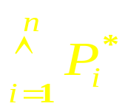
极小项、极大项的简记：
常用m_{k}(0≤k≤2^{n}-1)表示极小项 ，其中k为二进制t₁t₂...t_{n}对应的十进制。且若P_{i}*为¬P_{i,} t_{i}=0.否则P_{i}*为1。
例如，三个命题变元P,Q,R共形成八个极小项
m₀= ¬P∧¬Q∧¬R， m₁= ¬P∧¬Q∧R ， m₂= ¬P∧Q∧¬R
m₃=¬P∧Q∧R， m₄= P∧¬Q∧¬R， m₅= P∧¬Q∧R
m₆= P∧Q∧¬R， m₇=P∧Q∧R
极小项的性质：
1）每一个极小项m_{k}在与其下标相对应的真值指派下真值为真，而在其余2^{n}-1种真值指派下真值为假。
第3次课
2）任意两个不同的极小项的合取式是一个永假式。
3）全部2^{n}个极小项的析取式是一个重言式

Slide 53
极小项、极大项的简记：
常用M_{k}(0≤k≤2^{n}-1)表示极大项 ，其中k为二进制t₁t₂...t_{n}对应的十进制。且若P_{i}*为¬P_{i,} t_{i}=1.否则P_{i}*为0。
M₀= P∨Q ∨ R， M₁= P ∨ Q ∨ ¬ R ， M₂= P ∨ ¬ Q ∨ R
M₃=P∨¬Q∨¬ R， M₄=¬P∨Q∨R， M₅= ¬P∨Q∨¬ R
M₆=¬P∨¬Q∨R， M₇=¬P∨¬Q∨¬R
极大项的性质：
1）每一个极大项M_{k}在与其下标相对应的真值指派下真值为假 ，而在其余2^{n}-1种真值指派下真值为真。
2）任意两个不同的极大项的析取式是一个永真式
3）全部2^{n}个极大项的合取式是一个矛盾式
第3次课

Slide 54
定义2.6.7 由不同极小项所组成的析取式，称为主析取范式。
定义7-18 由不同极大项所组成的合取式，称为主合取范式。
例如 (¬P₁∧¬P₂∧P₃)∨(¬P₁∧P₂∧P₃)∨(P₁∧P₂∧P₃)是一个主析取范式。
(P₁∨¬P₂∨P₃)∧(P₁∨P₂∨P₃)∧(¬P₁∨¬P₂∨¬P₃)
∧(¬P₁∨P₂∨¬P₃)是一个主合取范式。
第3次课

Slide 55
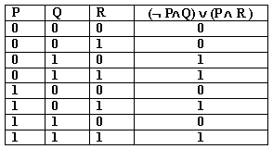
五、求公式的主析取范式和主合取范式
(一）真值表法
例：(¬ P∧Q) ∨ (P ∧ R )
⇔(¬ P∧Q ∧ ¬ R) ∨ (¬ P∧Q∧ R) ∨ ( P∧ ¬ Q∧ R) ∨ ( P∧ Q∧ R)
⇔m₂ ∨ m₃ ∨ m₅ ∨ m₇
⇔(P∨ Q∨ R) ∧ (P ∨ Q ∨ ¬ R) ∧ (¬ P ∨ Q ∨ R) ∧ (¬ P∨ ¬ Q∨ R)
⇔M₀ ∧ M₁ ∧ M₄ ∧ M₆

Slide 56
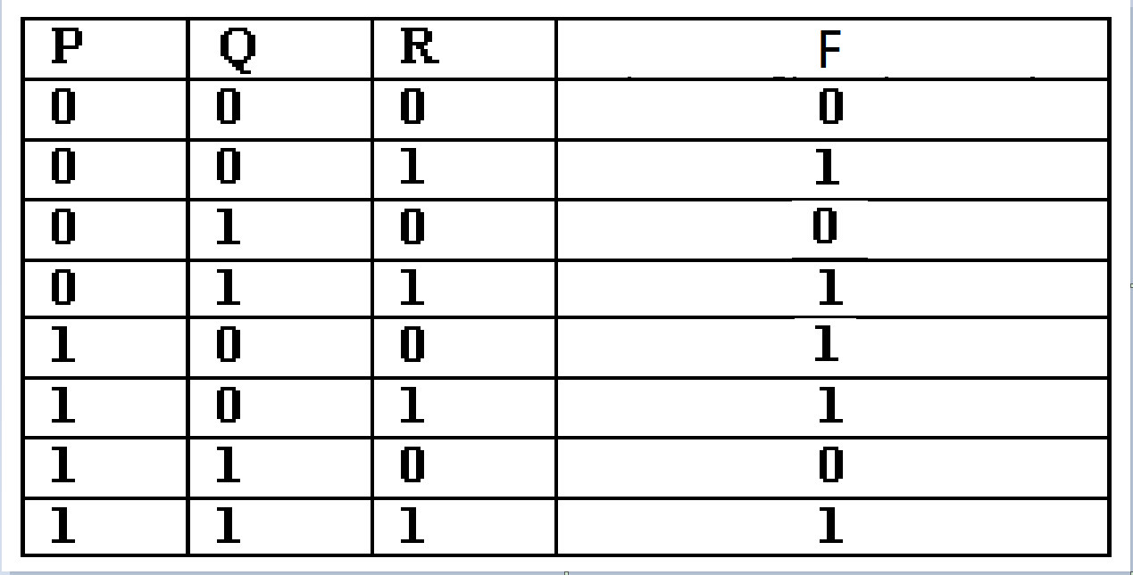
五、求公式的主析取范式和主合取范式
(一）真值表法
练习：求公式F的主合取范式和主析取范式。

Slide 57
定理2.6.5 每一个不为永假的命题公式F（P₁, P₂, …, P_{n}）必与一个由P₁，P₂，…，P_{n}所产生的主析取范式等价。
永真公式的主析取范式包含所有2^{n}个最小项。
永真公式的主合取范式是一空公式，用1表示。
定理2.6.6 每一个不为永真的公式 F(P₁, P₂, …, P_{n}）
必与一个由P₁, P₂, …, P_{n}所产生的主合取范式等价。
永假公式的主合取范式包含所有 2^{n}个最大项。
永假公式的主析取范式是一个空公式。用0表示。
第3次课

Slide 58
(二）公式演算法
对任一给定的公式除了用求范式时的四个步骤外，还要利用同一律、等幂律、互否律、分配律等进一步将质合取式（质析取式）变换为最小项（最大项）的形式。
例4 求公式 F₁ = P→(P∧(Q→P))和公式
F₂ = (P→Q)∧(P∧¬Q)的主析取范式.
解 F₁⇔¬P∨(P∧(¬Q∨P)) E₁₁
⇔ ¬ P∨(P∧¬Q)∨(P∧P) E₃
⇔(¬P∧(Q∨¬Q))∨(P∧¬Q)∨(P∧(Q∨¬Q)) E₇^{ノ},E₄^{ノ},E₅
⇔ (¬P∧Q)∨(¬P∧¬Q)∨(P∧¬Q)∨(P∧Q)∨(P∧¬Q) E₃
⇔ (¬P∧Q)∨(¬P∧¬Q)∨(P∧¬Q)∨(P∧Q) E₁,E₇

Slide 59
F₂⇔(P→Q)∧(P∧¬Q)
⇔ (¬P∨Q)∧ (P∧¬Q) E₁₁
⇔ (¬P∧P∧¬Q)∨(Q∧P∧¬Q) E₃
⇔ 0∨0 E′₁, E′₅
⇔ 0
第3次课

Slide 60
例5 求公式 F₁= (P→Q)∧(P∧¬Q)和
公式F₂=P→(P∧(Q→P))的主合取范式
F₁⇔ (¬P∨Q)∧(P∧¬Q) E₁₁
⇔ (¬P∨Q)∧(P∨(Q∧¬Q))∧(¬Q∨(P∧¬P)) E′₅, E₄
⇔ (¬P∨Q)∧(P∨Q)∧(P∨¬Q)∧(P∨¬Q)∧(¬P∨¬Q) E′₃
⇔ (P∨Q)∧(P∨¬Q)∧(¬P∨Q)∧(¬P∨¬Q) E′₇

Slide 61
解 F₂ ⇔¬P∨(P∧(¬Q∨P)) E₁₁
⇔ (¬P∨P)∧(¬P∨¬Q∨P) E₃^{ノ}
⇔1∧1 E₅,E₁
⇔ 1
第3次课

Slide 62
六、利用主范式判定公式类型
1. 利用主析取范式判定
(1)若公式 F(P₁, P₂，…，P_{n})的主析取范式包含所有2^{n}个最小项，则 F是 公式。
永真
(2)若 F的主析取范式是一空公式且为0，则 F是 公式。
永假
可满足
(3)否则，F为 公式。
第3次课

Slide 63
2 利用主合取范式判定
(1) 若公式F（P₁, P₂, …, P_{n}）的主合取范式包含所有2^{n}个最大项，则F是 公式。
永假
(2) 若F的主合取范式是一空公式且为1，则F是 公式。
永真
可满足
(3) 否则，F为 公式
第3次课

Slide 64
例6 求公式F=(Q∧(P→Q))→P的主范式并判定公式的类型.
解 (1) 求F的主析取范式
F⇔ ¬ (Q∧(¬P∨Q))∨P
⇔ ¬Q ∨ (P∧¬Q)∨P
⇔ (¬Q∧(P∨¬P)) ∨(P∧¬Q)∨(P∧(Q∨¬Q))
⇔ （P∧¬Q)∨(¬P∧¬Q)∨(P∧¬Q)∨(P∧Q)∨(P∧¬Q)
第3次课
⇔ (P∧Q)∨(P∧¬Q)∨(¬P∧¬Q)
由此可知F是可满足公式。

Slide 65
(2) 求F的主合取范式
F ⇔（¬Q∨(P∧¬Q))∨P
⇔ P∨¬Q
由前分析和举例可知：
仅需求出公式F的任一种主范式即可判定F的类型。
第3次课

Slide 66
练习 2-6
1．判断公式F=(¬P∨¬Q)→(P↔¬Q)是否为重言式或矛盾式？
解 F⇔¬ (¬P∨¬Q)∨((P→¬Q)∧(¬Q→P)) E₁₁
⇔ (P∧Q)∨((¬P∨¬Q)∧(Q∨P)) E₁₀,E₆,E₁₁
⇔ (P∧Q)∨((¬P∧(Q∨P))∨(¬Q∧(Q∨P))) E₃
⇔ (P∧Q)∨(¬P∧Q)∨(¬P∧P)∨(¬Q∧Q)∨(¬Q∧P) E₃
⇔ (P∧Q)∨(¬P∧Q)∨(¬Q∧P) E₅^{ノ},E₈
F的主析取范式既非空公式，又未包含2²=4个项，故F不是重言式和矛盾式，只是可满足式。
第3次课

Slide 67
2.7 命题演算的推理理论
例
1、如果天不下雨，我就去看电影；我没有去看电影，说明_________
2、如果李敏出差到学校，若王军不生病，则王军一定去看望李敏。如果李敏出差到长沙，那么李敏一定来学校。王军没有生病。所以，___________
3、如果甲是冠军，则乙或丙将得亚军；如果乙得亚军，则甲不能得冠军；如果丁得亚军，丙不能得亚军；事实是甲已得冠军，可知_______不能得亚军。
第4次课

Slide 68
一、推理
推理是由已知的命题得到新命题的思维过程。
定义2.7.1 设A和B是两个命题公式，如果A⇒B，即如果命题公式A→B为重言式，则称B是前提A的结论或从A推出结论B。一般地设H₁，H₂，…,H_{n}和C是一些命题公式,若蕴含式
H₁∧H₂∧…∧H_{n} ⇒ C (*)
成立，则称C是前提集合{ H₁，H₂，…,H_{n}}的结论，或称从前提H₁，H₂，…,H_{n}能推出结论C。有时也记作
H₁，H₂，…,H_{n} ⇒ C
第4次课

Slide 69
二、如何判断由一个前提集合能否推出某个结论?
1、真值表法
对于命题公式 中所有命题变元的每一组真值指派作出该公式的真值表，看是否为永真。
例1 考察结论C是否是下列前提H₁，H₂的结论。
（1）H₁：P→Q，H₂：P，C：Q
解 构造其真值表如下：
P Q
¬P
¬Q
P→Q
（P→Q）∧P
(（P→Q）∧P) →Q
0 0
1
1
1
0
1
0 1
1
0
1
0
1
1 0
0
1
0
0
1
1 1
0
0
1
1
1

Slide 70
（2）H₁：P→Q， H₂：¬ P ， C：¬ Q
解 构造其真值表如下：
P Q
¬P
¬Q
P→Q
（P→Q）∧¬P
(（P→Q）∧¬P) →¬Q
0 0
1
1
1
1
1
0 1
1
0
1
1
0
1 0
0
1
0
0
1
1 1
0
0
1
0
1
第4次课

Slide 71
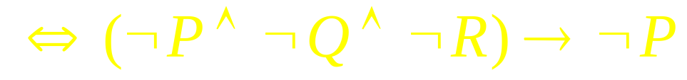
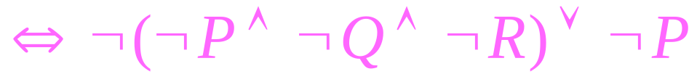
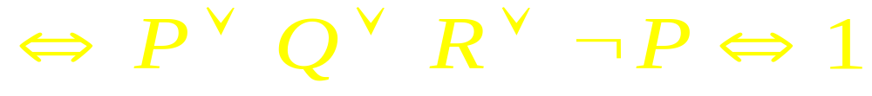
2、真值演算方法
例 证明
分析 根据题意，需证明
证明
第4次课

Slide 72
3、“形式证明”方法
（1）基本述语
形式证明：一个描述推理过程的命题序列，其中每个
命题或者是已知的命题，或者是由某些前提所推得的结论，
序列中最后一个命题就是所要求的结论，这样的命题序列称
为形式证明。
有效的证明：如果证明过程中的每一步所得到的结论
都是根据推理规则得到的，则这样的证明称作是有效的。
有效的结论：通过有效的证明而得到结论，称作是有效的结论。
第4次课

Slide 73
( 2) 推理规则
前提引用规则(P规则）：在证明的任何步骤上都可以引用前提。
结论引用规则（T规则）：在证明的任何步骤上所得到的结论都可以在其后的证明中引用。
置换规则：在证明的任何步骤上，命题公式的子公式都可以用与它等价的其它命题公式置换。
代入规则：在证明的任何步骤上，重言式中的任一命题变元都可以用一命题公式代入，得到的仍是重言式。
第4次课

Slide 74
例2 证明 R∧（P∨Q）是前提P∨Q，Q→R，P→S ，¬S的结论。
编号
公 式
依 据
（1）
（2）
（3）
（4）
（5）
（6）
（7）
（8）
P→S
¬S
¬P
P∨Q
Q
Q→R
R
R∧（P∨Q）
P
P
T（1），（2）, I
P
T（3），（4）,I
P
T（5），（6）,I
T（4），（7）,I
第4次课
所以P∨Q，Q→R，P→S，¬ S ⇒ R∧（P∨Q)

Slide 75
例3 证明R→S是前提P→（Q→S），¬ R∨P和Q的有效结论。
证明
编号
公 式
依 据
(1)
(2)
(3)
(4)
(5)
(6)
(7)
(8)
(9)
¬R∨P
R→P
P→（ Q→S）
R→（Q→S）
¬R∨（¬Q∨S）
¬ Q∨（¬R∨S）
Q
¬R∨S
R→S
P
T（1）,E
P
T（2），（3）,I
T（4）,E
T（5）,E
P
T（6），（7）,I
T（8）,E
第4次课

Slide 76
练习
用形式证明方法证明：
（1）¬P∨¬Q是前提（P∧Q）→R，¬R∨S，¬S的结论。
编 号
公 式
依 据
（1）
（2）
（3）
（4）
（5）
（6）
（7）
¬R∨S
¬S
¬R
(P∧Q）→R
¬（P∧Q）∨R
¬（P∧Q）
¬P∨¬Q
P
P
T（1），（2）,I
P
T（4）,E
T（4），（5）,I
T（6）,E
第4次课
因此，（P∧Q）→R，¬ R∨S，¬ S ⇒ ¬P∨¬ Q

Slide 77
永真蕴含式：
CP规则：要证明P ⇒Q→ R，则等价于证明P ∧Q⇒R
换个方法做例3
例3 证明R→S是前提P→（Q→S），¬ R∨P和Q的有效结论。
编 号
公 式
依 据
（1）
（2）
（3）
（4）
（5）
（6）
（7）
（8）
R
¬R∨P
P
P→（Q→S）
Q→S
Q
S
R→S
附加前提
P
T（1），（2）,I
P
T（3），（4）,I
P
T（5），（6）,I
CP规则, （1）,（7）
第4次课

Slide 78
例4 符号化下面语句的推理过程，并指出推理是否正确。“如果甲是冠军，则乙或丙将得亚军；如果乙得亚军，则甲不能得冠军；如果丁得亚军，丙不能得亚军；事实是甲已得冠军，可知丁不能得亚军”。
解 设 A：甲得冠军；B：乙得亚军；
C：丙得亚军；D：丁得亚军。
推理过程符号化为
A→（B∨C），B→¬ A，D→¬C，A ⇒ ¬ D
编号
公 式
依 据
（1）
（2）
（3）
（4）
（5）
（6）
（7）
（8）
（9）
A→（B∨C）
A
B∨C
¬(¬A）
B→¬A
¬B
C
D→¬ C
¬D
P
P
T（1），（2）,I
T（2）,E
P
T（4），（5）,I
T（3），（6）,I
P
T（7）,（8）,I
第4次课

Slide 79
4、 间接证明(或反证法)
定义2.7.2 如果对于出现在公式H₁，H₂，…,H_{n}中的命题变元的任何一组真值指派，公式H₁，H₂，…,H_{n}中至少有一个为假，即它们的合取式H₁ ∧H₂∧…∧H_{n}是矛盾式，则称公式H₁，H₂，…H_{n}是不相容的。否则称公式H₁，H₂…,H_{n}是相容的。
定理2.7.1 若存在一个公式R，使得
H₁∧H₂∧…∧ H_{n} ⇒ R∧ ¬ R
则公式H₁，H₂，…,H_{n}是不相容的。
证明 设H₁ ∧H₂∧…∧H_{n} ==>R∧¬ R ，
则意味着（H₁ ∧H₂∧…∧H_{n}）→（R∧¬R）是重言式，
第4次课
而R∧¬R是矛盾式，所以前件H₁∧…∧H_{n}必永假。
因此，H₁，H₂，…,H_{n}是不相容的。

Slide 80
为了证明H₁、H₂、…、H _{n}⇒C，利用定理2.7.1，将¬C添加到这一组前提中，转化为证明
H₁∧H₂∧…∧H_{n}∧¬C ⇒ R∧¬R
于是得出H₁、H₂、…、H_{n}、¬C是不相容的。
即H₁∧H₂∧…∧H_{n}∧¬C是永假公式。
这意味着当H₁∧H₂∧…∧H_{n}为真时，¬C必为假，因而C必为真。
第4次课

Slide 81
例5 证明：R →¬ Q、R∨S、S→¬ Q、P→Q ⇒ ¬P
用反证法，将¬（¬P）作为附加前提，添加到前提集合中，然后推出矛盾。
证明
编 号
公 式
依 据
（1）
（2）
（3）
（4）
（5）
（6）
（7）
（8）
（9）
（10）
（11）
¬（¬P）
P
P→Q
Q
R→¬Q
¬R
R∨S
S
S→¬Q
¬Q
Q∧¬Q
附加前提
T（1）,E
P
T（1），（2）,I
P
T（4），（5）, E,I
P
T（6），（7）,I
P
T（8），（9）,I
T（4），（10）,I
第4次课
因此（R→¬Q）∧（R∨S）∧（S→¬ Q）∧（P→Q)⇒ ¬P

Slide 82
习题2-7
1．判断下列推理是否正确
如果这里有球赛，则通行是困难的；如果他们按指定的时间到达，则通行是不困难的；他们按指定时间到达了，所以这里没有球赛。
解 先将已知条件符号化 , 令P：这里有球赛；
Q：通行是困难的；R：他们按指定的时间到达了。
则上述推理过程符号化为P → Q，R →¬ Q，R ⇒ ¬ P
编 号 公 式 依 据
（1） R→¬Q P
（2） R P
（3） ¬Q T（1），（2）,I
第4次课
（4） P→Q P
（5） ¬P T（3），（4）,I
因此上述推理正确。

Slide 83
2. 张三说李四在说谎，李四说王五在说谎，王五说张三、李四都在说谎。问张三、李四、王五三人，到底谁说真话，谁说假话？
解 先将简单命题符号化。
令P：张三说真话；Q：李四说真话；
R：王五说真话，
由题意知推理的前提为：
P→¬ Q，¬P→Q，Q→¬R，¬ Q→R，
R→（¬P∧¬ Q），¬ R→（P∨Q）。
下面根据已知前提进行形式推理。
第4次课

Slide 84
编 号
公 式
依 据
（1）
P → ¬ Q
P
（2）
¬ Q→R
P
（3）
P→R
T（1），（2）,I
（4）
R→（¬P∧¬Q）
P
（5）
P→（¬P∧¬ Q）
T（3），（4）,I
（6）
¬P∨（¬P∧¬ Q）
T（5）,E
（7）
¬P
T（6）,E
（8）
¬P→Q
P
（9）
Q
T（7），（8）,I
（10）
Q→¬R
P
（11）
¬R
T（9），（10）,I
（12）
¬P∧Q∧¬R
T（7），（9），（11）,I
第4次课
因此，由上述推理知张三说假话，王五说假话，只有李四说真话。

